Slide 1

Documentez votre système de gestion de pizzeria

Slide 2
Déroulement
Dossier de conception fonctionnelle
Dossier de conception technique
Dossier d’exploitation

Slide 3
Dossier de conception fonctionnelle

Slide 4
Dossier de conception fonctionnelle
Le contexte
Les packages
Les cas d’utilisation
Le MPD
Les workflows

Slide 5
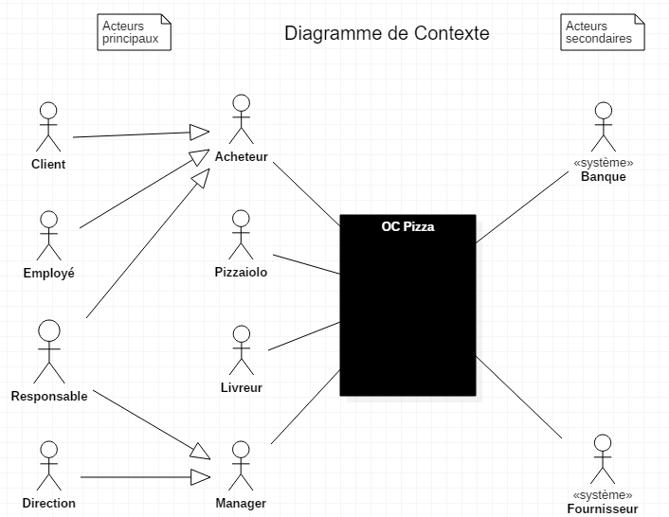
Diagramme de contexte

Slide 6
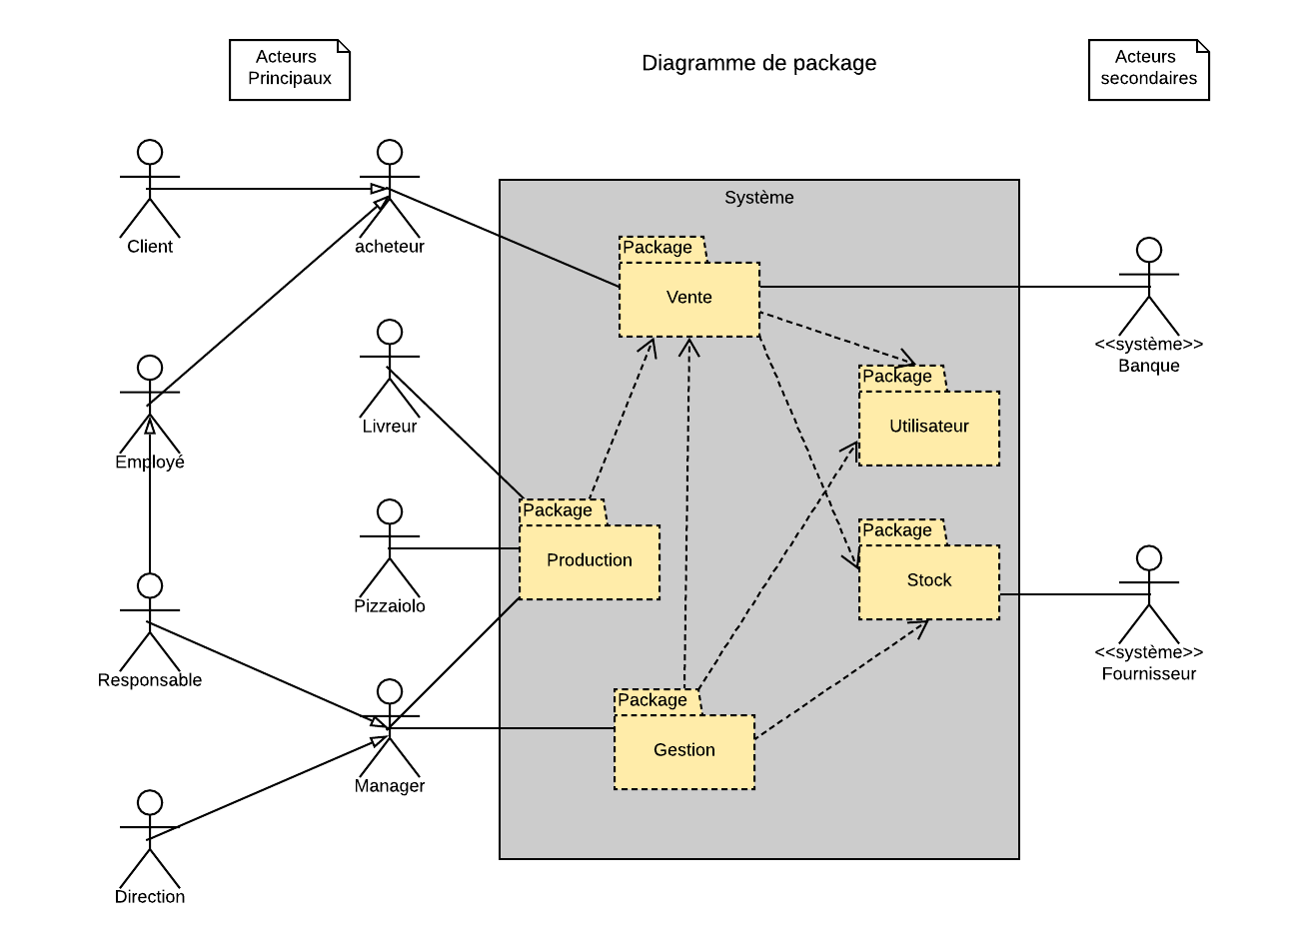
Diagramme de package

Slide 7
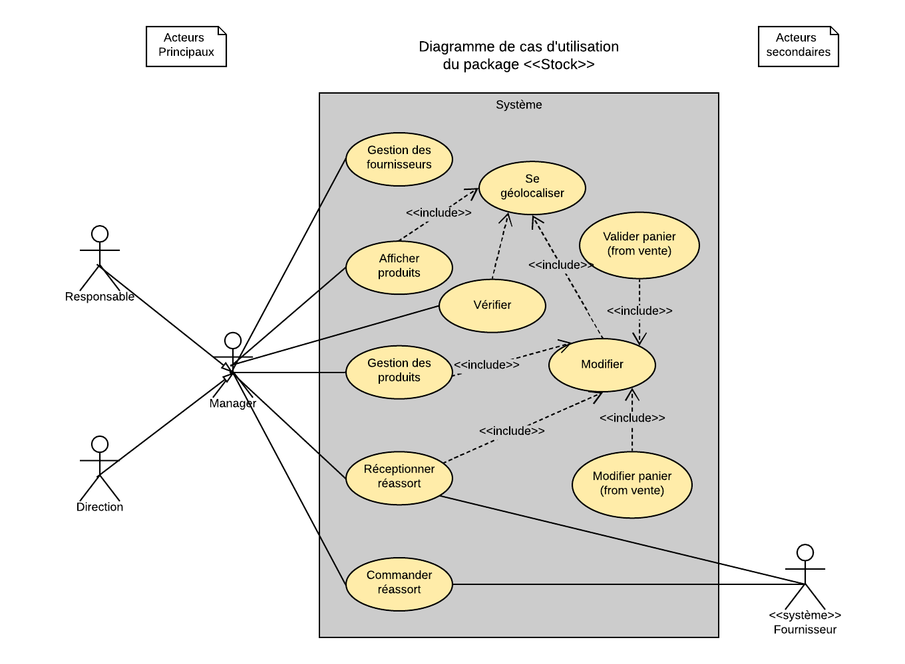
Diagramme de cas d’utilisation du package Stock

Slide 8
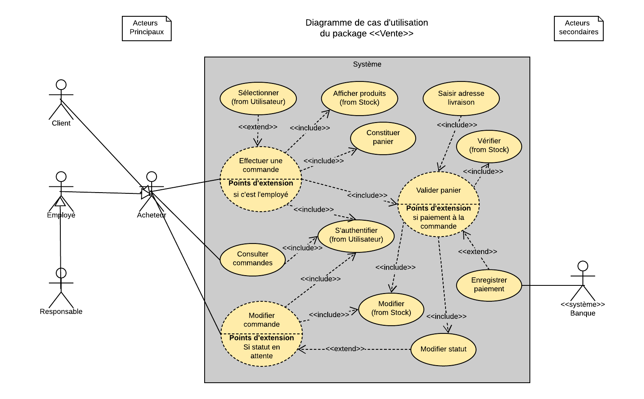
Diagramme de cas d’utilisation du package Vente

Slide 9
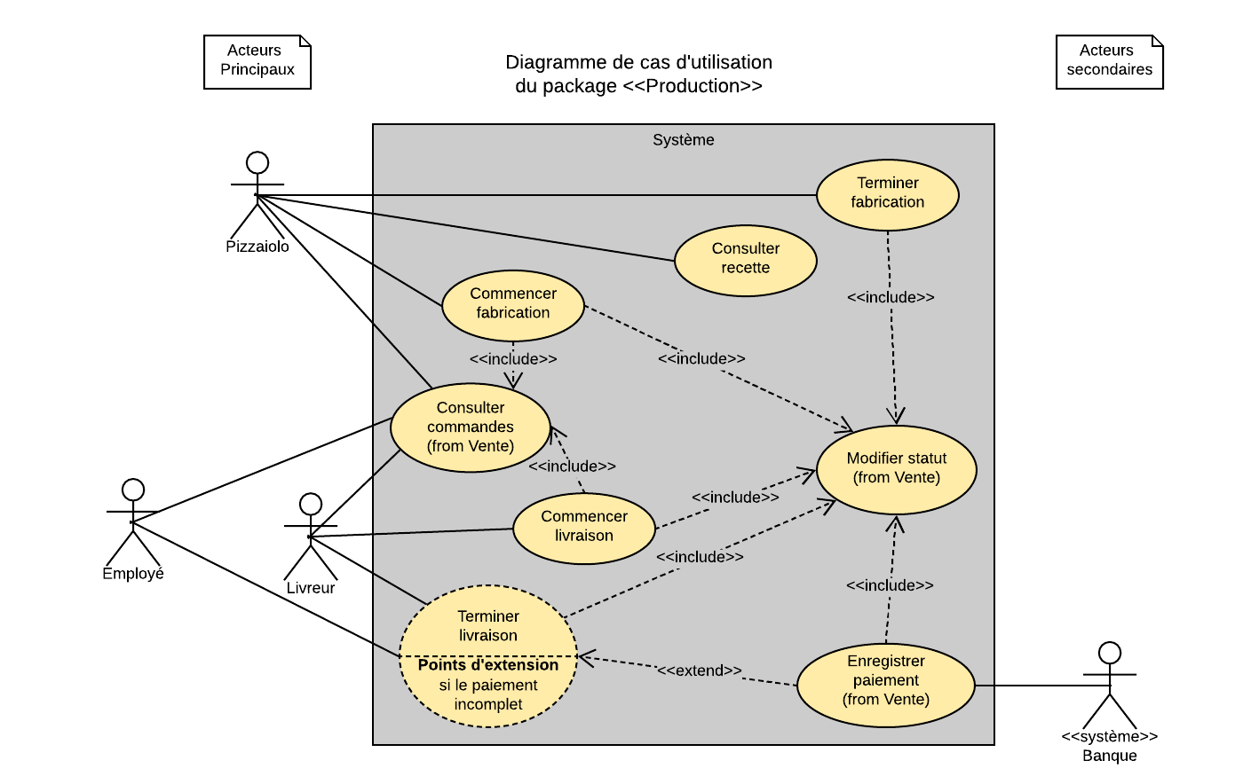
Diagramme de cas d’utilisation du package Production

Slide 10
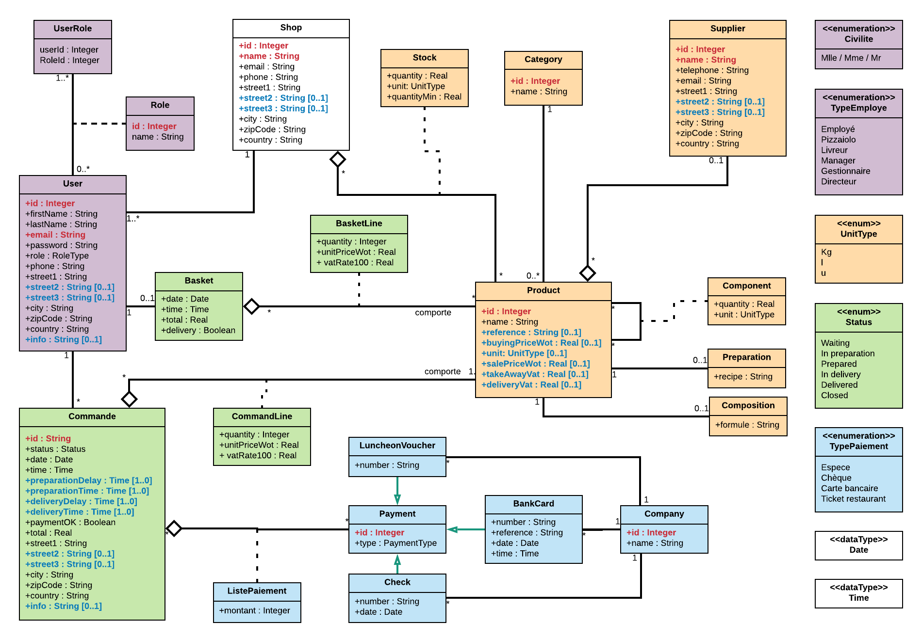
Diagramme de classes

Slide 11
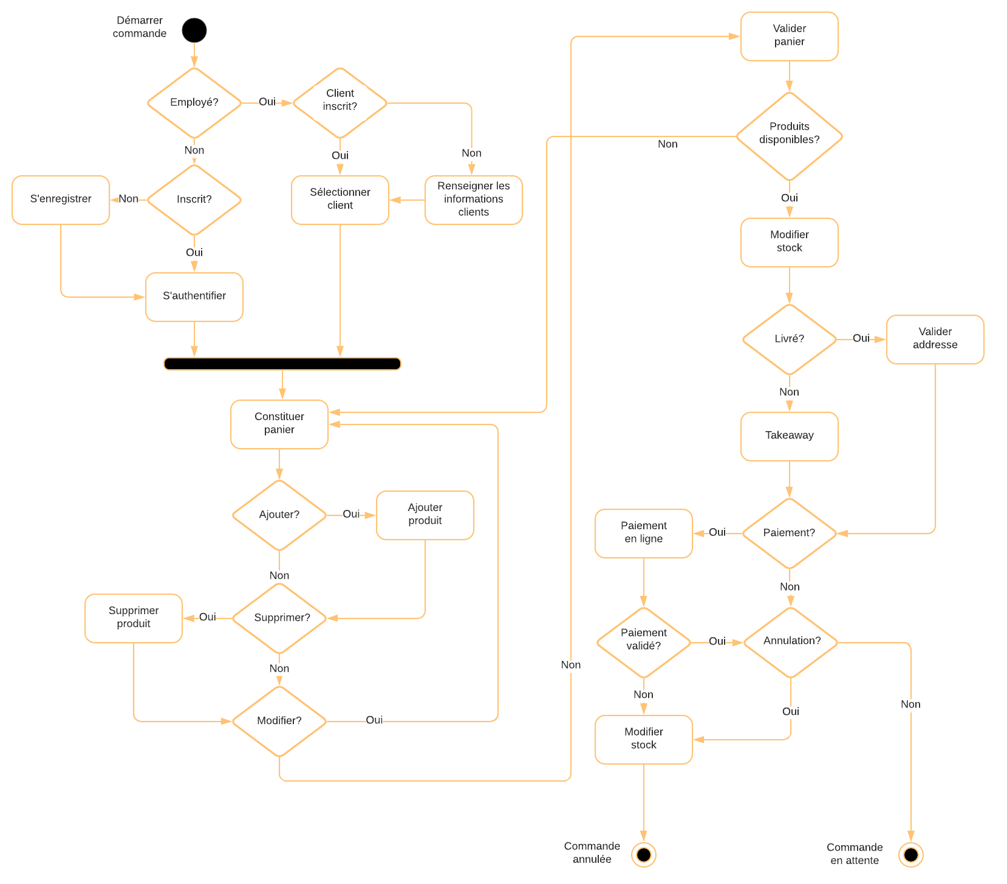
Le workflow

Slide 12
Dossier de conception technique

Slide 13
Dossier de conception technique
Architecture technique
Architecture de déploiement
Architecture logicielle
Points particuliers

Slide 14
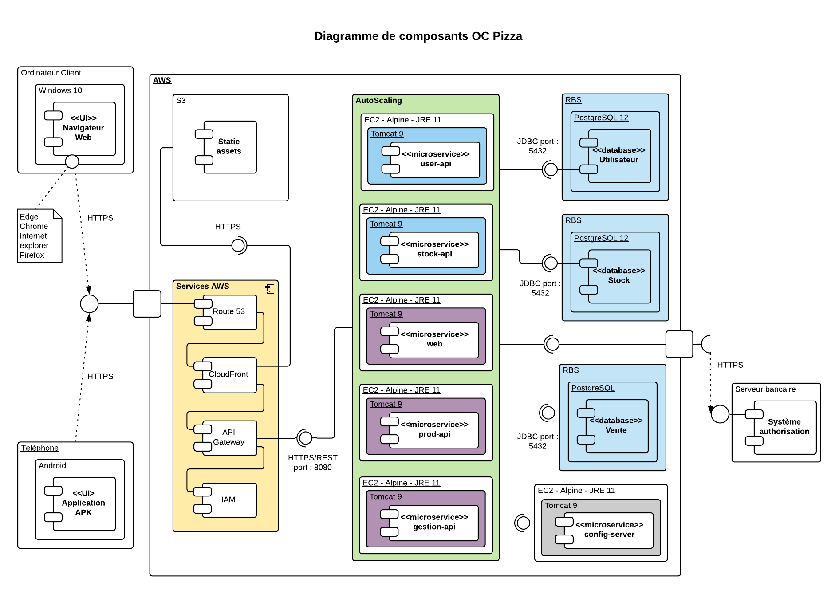
Diagramme de composants

Slide 15
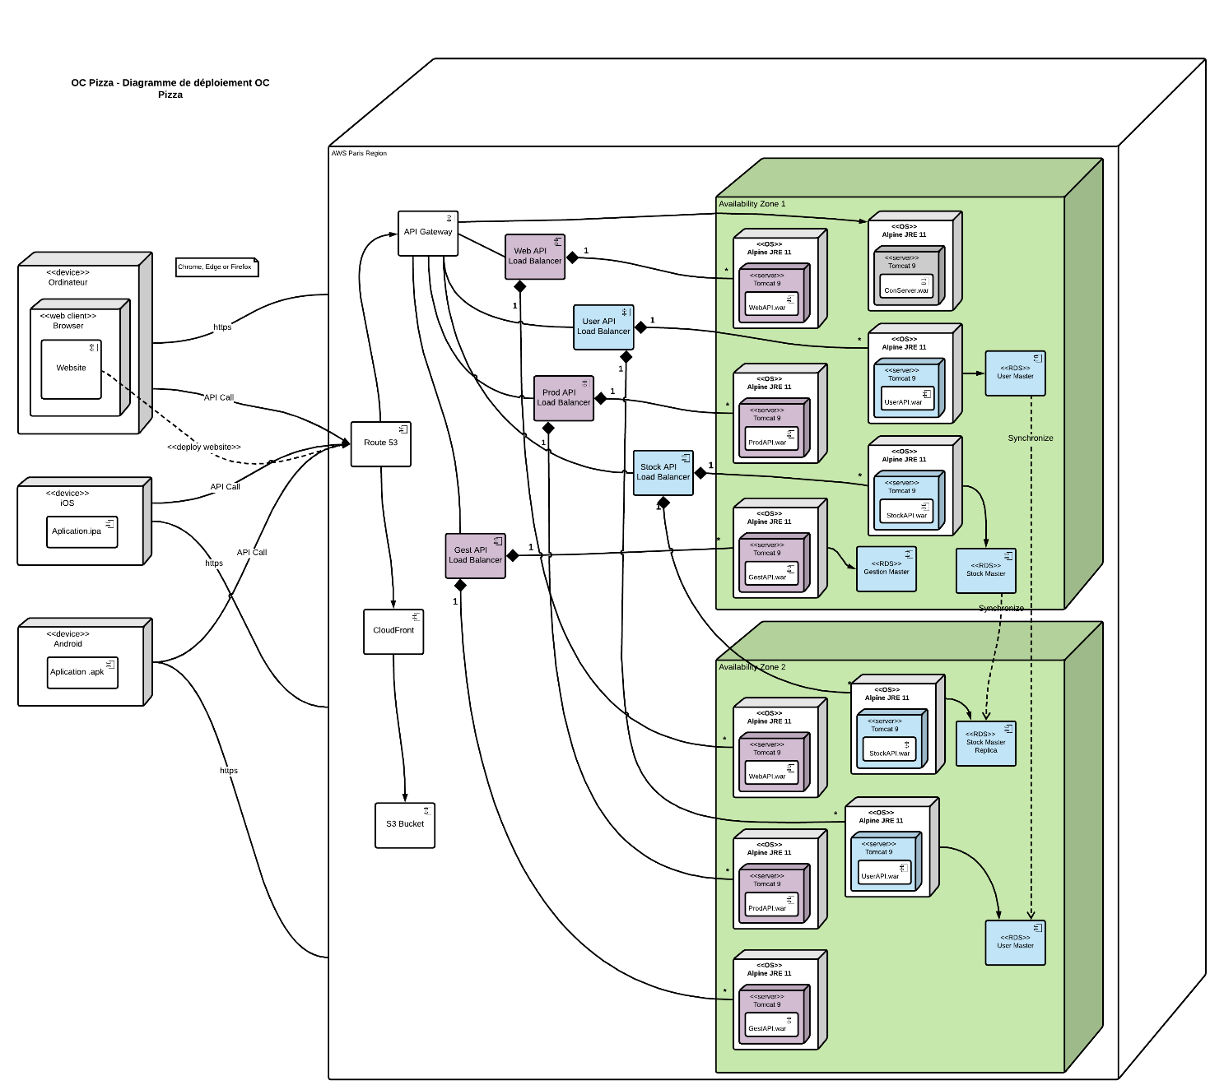
Diagramme de déploiement

Slide 16
Architecture logicielle
BD User, Stock et Gestion
Config-server
User-api et stock-api
Web-api et production-api
Gestion-api
Bucket

Slide 17
Bases de données
AWS RDS
PostgreSQL 11
Réplication

Slide 18
Serveur de configuration
AWS EC2
Linux AMI
Java 1,8
OpenJDK RE
Repository GitHub

Slide 19
Les microservices
AWS EC2
Linux AMI
Java 1,8
OpenJDK RE
S3 pour les fichiers statiques
Scalabilité

Slide 20
Points particuliers
Logs journalières
Serveur d’analyse des logs
IntelliJ IDEA
Framework Spring
Packaging Maven
Git Flow, GitLab & CI

Slide 21
Dossier d’exploitation

Slide 22
Dossier d’exploitation
Prérequis
Déploiement
Démarrage / arrêt
Sauvegarde / restauration
Mise à jour
Supervision / monitoring

Slide 23
Prérequis
Bases de données RDS
Instance EC2
Bucket S3
Load balancer
API Gateway
CloudFront
Route 53
PuTTY / PgAdmin

Slide 24
Déploiement BD
Download schémas
Download données initiales
Exécuter les scripts sous PgAdmin

Slide 25
Déploiement des microservices
Download de l’archive Nexus sur l’instance
Décompression de l’archive
Déclaration des variables d’environnement
Démarrage
Vérification process
Vérification log sous Kibana

Slide 26
Démarrage / Arrêt
Démarrage des microservices
Arrêt des microservices
Démarrage des instances
Arrêt des instances
Démarrage des BD
Arrêt des BD

Slide 27
Sauvegarde / Restauration
Dump des bases
Restauration d’un dump
Backup microservice
Restauration des fichiers des microservices
Création d’image d’instance
Restauration image d’instance

Slide 28
Mise à jour
Sauvegarde
Récupération du RELEASE
Installation
Démarrage
Vérification
Restauration

Slide 29
Supervision / Monitoring
Supervision des ressources sur AWS
Monitoring sur AWS
Monitoring des logs sur logit.io
Alerte Twitter @pizzaflowstatus

